Slide 1
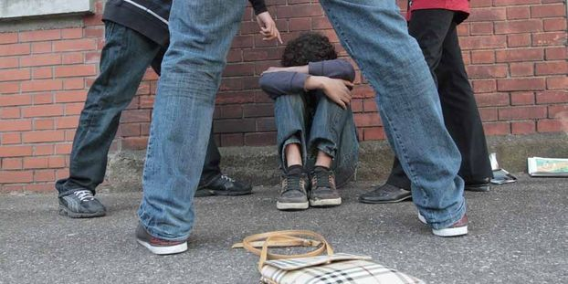
La Sécurité Humaine
« Une urgence sociétale pour nos enfants »

Slide 2

Les défis du XXIème siècle pour changer le monde
En ce début de XXIème siècle, l’humanité est au pied du mur
Tous, tous autant que nous sommes sur cette planète, soit quelque sept milliards d’hommes et de femmes, nous sommes confrontés à des défis considérables. Nos enfants sont les adultes décideurs de demain. Dès maintenant, il nous faut être attentif à nos lointains comme à nos prochains.
Défi démographique vertigineux, (1800 ans pour atteindre 1 milliard, 2 siècles pour multiplier par 7)
Défi macroéconomique, la mondialisation véhicule un universel en respectant l’unité, la globalisation est hégémonie économique,
Défi macro-écologique, la sauvegarde de la planète, de la biosphère, la maîtrise du climat, respect de l’environnement,
Défi géostratégique, la gestion des conflits, la menace terroriste, le risque d’embrasement international voire de conflagration nucléaire,
Défi social, fossés croissants, ici, chez nous, entre ceux qui ont et ceux qui n’ont pas, pas de présent, pas d’avenir,
Défi politique, menace contre la démocratie, montée des extrémismes, des intégrismes, de l’intolérance à l’intolérable,
Défi éthique, manipulations génétiques, clonage, développement de l’intelligence artificielle
Défi humanitaire, famine, pandémie, pauvreté, misère, écarts grandissants entre le nord et le sud,
Stop, la liste malheureusement n’est pas exhaustive, il y a du pain, beaucoup de pain sur la planche.

Slide 3

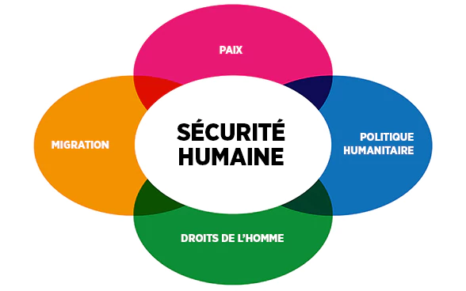
La sécurité humaine comme outil de défense de la Laïcité et des Droits de l’Homme… et de l’enfant
La laïcité (laos = peuple) a été pensée comme liberté d’expression, liberté de conscience et liberté de confession pour que ne se développent pas les communautarismes et que chacun vive ensemble en toute fraternité en visant l’égalité des chances et de traitement. Et pour atteindre ces objectifs, il est fondamental de favoriser la sérénité et l’harmonie des relations, garanties essentielles de paix.
Le concept de sécurité humaine porte sur les lignes de la sécurité personnelle (violence, criminalité), de la sécurité économique (pauvreté, chômage, exclusions), des sécurités alimentaire et sanitaire (famine, malnutrition, médicaments), de la sécurité de l’environnement (gestion des déchets, dérèglement climatique et catastrophes naturelles), des sécurités communautaire et politique (immixtion des dogmatismes religieux et des absolutismes politiques) en promouvant davantage encore la laïcité pour qu’elle ne soit reprise par des idées intégristes et extrémistes.

Slide 4


Mission de l’école de la République
L’école, Maison de la Culture, est la conjugaison des trois temps…
L’école de Jules FERRY : Instruction obligatoire et gratuite de tous les élèves de 06 à 13 ans et préparation à leur vie citoyenne.
Satisfaire les besoins essentiels pour se cultiver et se relier au passé
Combler les appétits, les désirs et les envies pour exister et être au présent
Vivre en communauté pour se développer en harmonie et grandir pour devenir et appréhender le futur.
« L’homme ne peut devenir homme que par l’éducation. », 1766, Emmanuel KANT

Slide 5
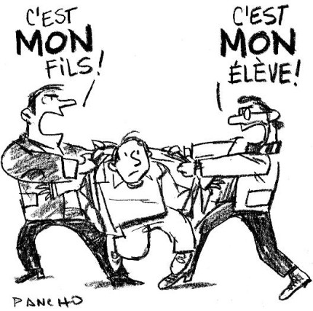
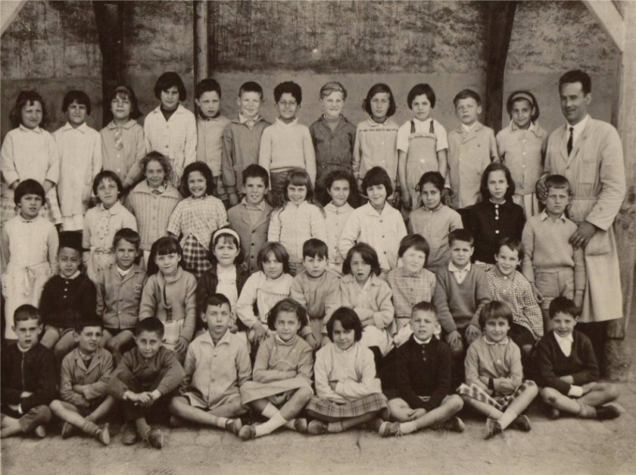
L’école d’aujourd’hui
Que veulent les parents ?
Aujourd’hui, l’enjeu scolaire est devenu l’une des priorités des familles,
Que faut-il enseigner ?
Depuis plus de trente ans, la démocratisation de l’enseignement a nourri un débat récurrent sur ce qui doit être enseigné.
« La société doit au peuple l’instruction publique comme moyen de perfectionner l’espèce humaine. », 1792, CONDORCET

Slide 6
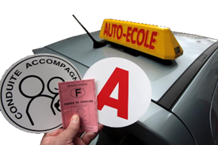
L’école demain
L’école du futur, le futur de l’école
L’instruction permet aux peuples de se libérer des jougs en préparant à la citoyenneté par la connaissance de soi. En effet, Apprendre à penser librement par soi-même est une fonction essentielle pour le bien mieux vivre ensemble.
L’école Inclusive doit continuer à être un repère et un modèle pour ne pas perdre son triple A :
Apprendre : L’apprentissage de nouvelles connaissances est permanent et une marque progressive formant l’homme. C’est l’inférence qui permet de relier l’imaginaire à la réalité, la connaissance au savoir. (de l’idéal à la réalité, thèse de Jean Jaurès en 1898)
Adapter : La compréhension est liée à l’expérimentation. C’est le différentiel qui permet de conjuguer savoir et mémorisation. (des connaissances aux savoirs, José Gomez 2000)
Admettre : La connaissance apprise, adaptée et expérimentée devient le nouveau
alors le nouveau référentiel qui forge la personnalité.
« A l’école, on n’apprend pas à philosopher, on apprend l’histoire de la philosophie. » 1766 Emmanuel KANT

Slide 7

De la précarité aux vulnérabilités
Des liens affectifs aux liens sociaux, le tissu se détricote
Le philosophe Bernard MARIS, dans son ouvrage intitulé « La laïcité ou la fraternité anonyme », décédé dans le tragique attentat contre Charlie-Hebdo, disait déjà que « les temps sont durs pour la laïcité, non à cause du retour du religieux mais à cause de l’effondrement du social. ».
Seuils de pauvreté mensuels selon le type de ménage Unité : euros
 | Seuil à 60 % | Seuil à 50 % | Seuil à 40 %
Personnes seules | 1 041 | 867 | 694
Familles monoparentales avec un enfant de - de 14 ans | 1 353 | 1 128 | 902
Couples sans enfant | 1 562 | 1 301 | 1 041
Couples avec deux enfants de - de 14 ans | 2 186 | 1 822 | 1 457
Couples avec deux enfants de + de 14 ans | 2 603 | 2 169 | 1 735

Slide 8
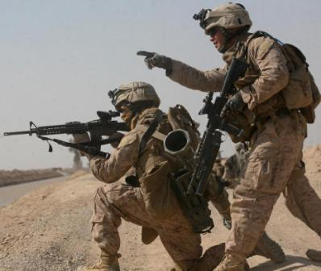

La violence dans nos sociétés
Depuis 1945, en soixante-dix-sept ans, une vie d’homme, on dénombre : 160 guerres, 25 millions de morts dans le monde, soit, presque, le tiers de la population française et 28 jours de paix seulement sur 28 000 jours, un pour mille. Les marchands d’armes vont bien. Je vous remercie.
Depuis la guerre du Golfe, ce qui a changé, c’est le conflit en direct, c’est aussi le terrorisme en live, ce sont les reportages à chaud qui intéressaient jadis les faits divers. Merci l’info en continu.
Pour définir la violence, nous devons tenir compte des normes en vigueur. Il n’y a pas une mais plusieurs formes de violence :
physique (agressions, crimes…),
matérielle (délits, délinquance contre les biens, vols…),
verbale (insultes, injures…).

Slide 9

Des incivilités à l’incivisme
L’homme est un animal grégaire, il vit parmi ses congénères et s’élève avec eux.
Mais de l’abus du pouvoir au pouvoir de l’abus, il n’a de cesse de se distinguer selon ses ambitions au détriment de son humilité et de son humanité.
Les incivilités quotidiennes de politesse, de respect pointées souvent sur la route sont le lot d’une civilisation en voie de dégradations où d’aucuns n’hésitent pas à établir des gradations des dégradations au lieu de responsabiliser les êtres au centre d’un projet pédagogique partagé par exemple.
Le nouveau lien sociétal est désormais fondé sur la dépersonnalisation et surtout sur la dématérialisation des relations interindividuelles, portées, elles, par les nouvelles technologies et surtout par Internet et ses réseaux sociaux.
Coller son chewing-gum sous les tables
Dégrader du mobilier
Dessiner des tags
Brûler le sol en écrasant son mégot
Graver les tables
Faire des graffiti dans les toilettes
Jeter des papiers par terre
Proférer des insolences envers les enseignants
Proférer des insultes graves
Manquer les cours sans excuse
Perturber les cours
Vendre de la drogue dans l'enceinte du lycée
Avoir des comportements Provocants
Ne pas dire bonjour
Cracher
Ne pas respecter les files d'attente
Bousculer les autres
Montrer une agressivité verbale entre élèves
Exemple de gradations de dégradations

Slide 10

Pour guérir et préserver l’Humanité, il faut au préalable soigner l’Humain.
Nouvelle approche de la sécurité
Conflits et génocides,
Crimes avec violence,
Trafics en tous genres, stupéfiants, armes, humains, …
Terrorisme et retour à la barbarie,
Propagation de maladies pandémiques,
Dégradation de l’environnement, dérèglement climatique et catastrophes naturelles,
Développement du consumérisme à outrance, sécurité alimentaire et médicamenteuse
Harcèlement et violence au travail, à l’école, dans la rue et insécurité routière, précarisation sociale,…
Paupérisation, malnutrition, famine,
Immixtion des dogmatismes et absolutismes politiques

Slide 11
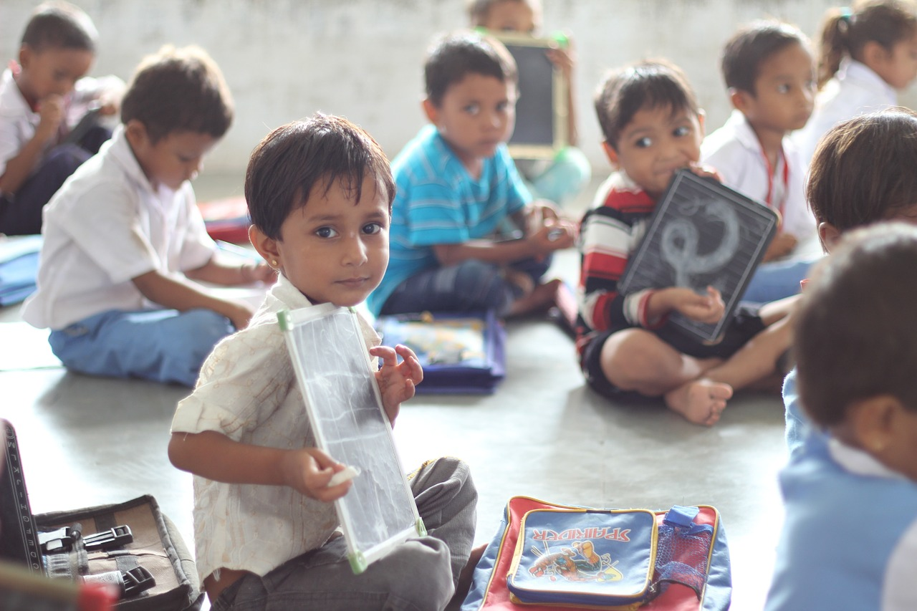
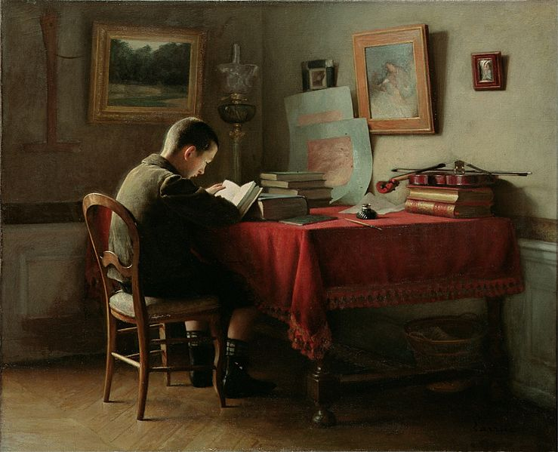
La Crise Sanitaire, en confinant, a aggravé la Situation
Un tissu scolaire à retricoter
Le Coronavirus a frappé. Des incidences insidieuses, décrochage scolaire, incivilités voire débordements de violence à l’école, désocialisation, et déscolarisation voire a-scolarisation avec la hausse de l’instruction en famille (école à la maison 1140 familles pour le Var : soit l’équivalent approximatif de 95 classes et combien d’écoles rurales sauvées ?) (IEF : 70000 enfants en 2021 contre 50000 l’année précédente et 10000 en 2009 !). Parallèlement, on relève un taux de pauvreté élevé sur le pourtour méditerranéen avec une croissance notable des familles monoparentales.
Cependant, à l’heure où un tiers de la population n’a pas accès à l’Internet, l’école télé-transportée à la maison n’a-t-elle pas accentué les fractures numériques et sociales ?
Les enfants ont regretté, majoritairement, les échanges et rencontres de l’école. Quelle image garderont-ils des adultes masqués, des sourires cachés, des jeux de contact manqués, des rires à la cantine et en récréation ?
La parenthèse de la crise sanitaire liée au Coronavirus a permis à l’Education Nationale d’accélérer ses méthodes d’apprentissage, déjà en vigueur dans de nombreuses écoles de France et de Navarre.
« Quand on n'a pas été un enfant, on ne devient pas un homme », Georges CLEMENCEAU, 1866

Slide 12
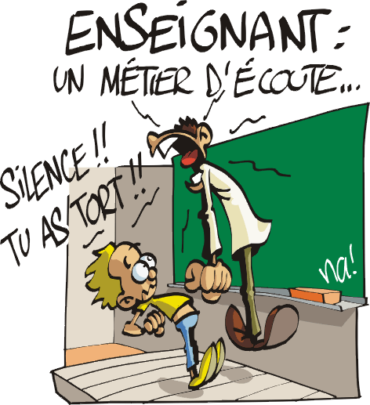
La violence à l’école, la violence de l’école
La violence de l’école
La course aux résultats, la peur de l’échec, les performances, le culte du meilleur, la compétition, compétences,…
Malaise ambiant, le manque de reconnaissance et de respect d’autrui,…
Montée d’adrénaline et de l’angoisse lors de conditionnement des nouveaux apprentissages, mise à nu intellectuelle…
La violence à l’école
Bousculades, moqueries, insultes, bagarres, humiliations, racket, harcèlement, chapardages, (violence physique, matérielle et verbale), 26000 écoles, quatre millions d’enfants scolarisés, 70 % de rationnaires,…
Agressivité entre enfants et envers les adultes, 442 faits recensés par jour en 2015

Slide 13

Etat des lieux : données du 09 février 2018
La violence à l’école
De 3 à 15 ans, près d’un élève sur dix est victime de harcèlement à l’école. En primaire 6% (8% garçons et 4% pour les filles), au collège 10%, au lycée 1% en filière générale et 3% en filière technologique.
Le plus souvent, il s’agit d’attaques verbales 36 % déclarent y avoir été confrontés contre 20 % pour les agressions physiques.
Le Ministère estime qu’il y a harcèlement en cas d’agressivité répétée.
Selon une étude de 2016, 6 % des cas sont sévères voire très sévères.
Ce qui tend à se propager, c’est le cyberharcèlement en prolongement du harcèlement scolaire.
En Zone Urbaine Sensible, on note 54% des professionnels, souvent âgés de plus de 50 ans, déclarent recevoir des insultes ou bousculades contre 25% en zones plus favorisées.
Info 2019 : Par jour,
120 agressions à Paris intramuros
420 infractions répertoriées en France

Slide 14
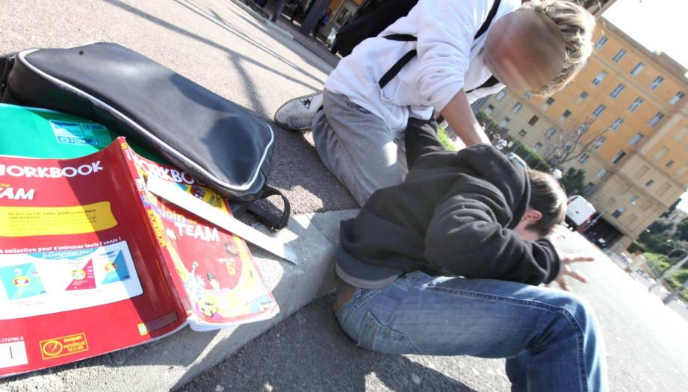
Les mécanismes du harcèlement
La violence à l’école
Ses motivations
La jalousie
L’envie
La vengeance
Le désir de pouvoir, de meneur, de chef de la bande
La reproduction d’un modèle familial
et d’autres raisons ... Sans raisons objectives !
Sa trousse à outils
Isoler la victime du groupe
Manipuler (menaces orales réitérées même par le biais des réseaux)
Agresser (bousculades s’intensifiant au fil du temps)
Conséquences
Stress post traumatique. « Angoisse à se rendre à l’école »
Symptômes fréquents (Tremblements, Tachycardie, Maux d’estomac,… Tendances suicidaires (10 à 15 % des suicides)

Slide 15
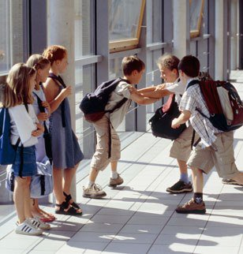
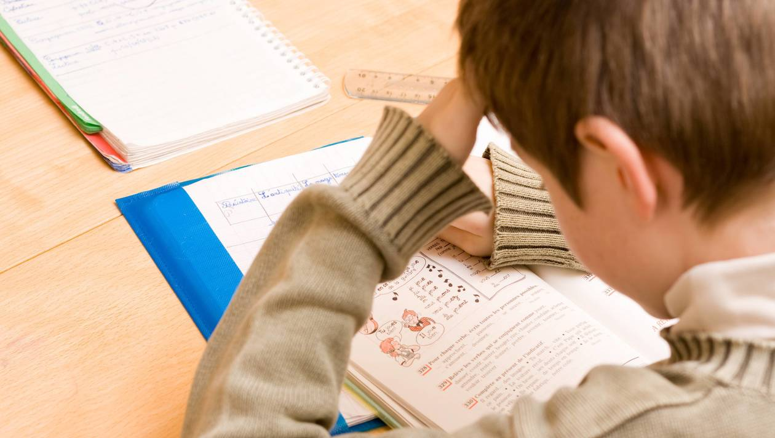
Les situations d’angoisse
La violence de l’école
Situations de stress
Toute acquisition de nouveaux apprentissages met en jeu la concurrence et la performance, le mot savoir a la même racine que saveur. Ingérez-vous une nouvelle denrée sans un instant de suspicion et de défiance ?
Les résultats obtenus, appuyés par la docimologie, mettent en exergue les compétences et les capacités, la compétition et cette situation transpire l’angoisse face au regard de l’autre, la méfiance. Le besoin de reconnaissance est lié l’humain.
L’ambiance du groupe fonde la confiance et, est un conditionnement fondamental pour de bons apprentissages.
Les défoulements nécessaires à la récré voire dans certaines séances (de défouloirs) font écho aux moments de refoulement et d’inhibition.
Conséquences
Frein aux acquisitions,
Malaises, Mal-être, Céphalées, …
Echecs scolaires, décrochages et déscolarisation

Slide 16
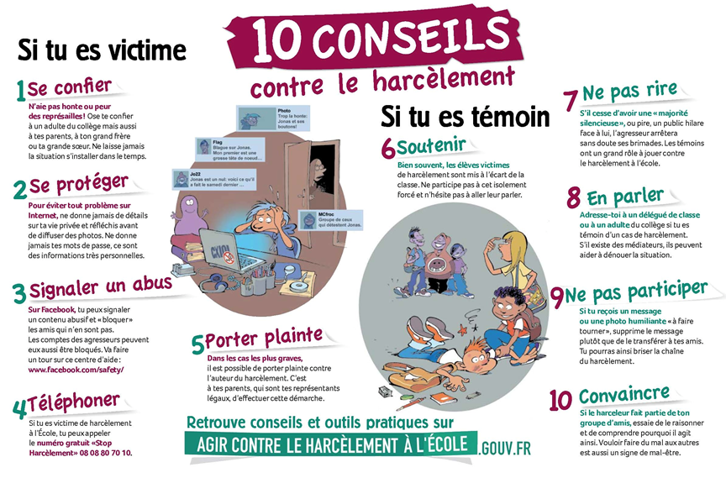
Reconnaître le harcèlement
Du fait de l’isolement, le harcelé pense qu’il est fautif et se dévalorise. Nous retrouvons ce mécanisme dans les actes subis de viols (même racine « violentia » signifiant force et… homme.
Un comportement malveillant cherche à altérer la capacité de juger des informations voire à jouer sur la corde sensible des émotions. On est sur le champ de la manipulation.
Après les agressions verbales, suivent les agressions physiques pour provoquer un mal-être, une rupture pouvant mener parfois à l’irréparable.

Slide 17
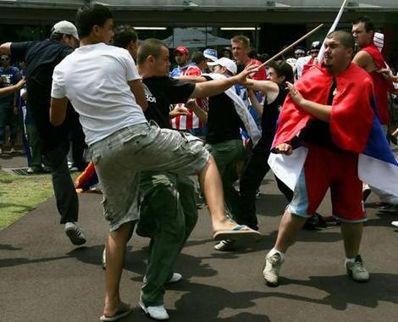
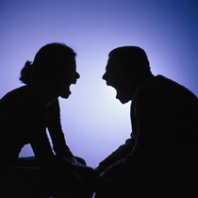
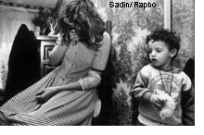
Quelques pistes pour tenter d’enrayer la violence
Que peut-on proposer pour tenter d’enrayer la violence sociale en général ?
Enseigner l’éthique comme condition à la conduite de toute action,
Valoriser les apprentissages et les savoirs à l’école,
Rechercher et proposer des modèles sociétaux différents,
Renforcer les règles de respect et de civilité dans la vie sociale,
Instaurer un service civique dans l’environnement même des jeunes pour les valoriser en qualité de modèle auprès de leurs pairs et de leur entourage,
Élaborer un contrat citoyen pour conduire à l’autonomie,
Développer l’idée de l’école des parents,
Décloisonner les quartiers avec la mixité sociale en application de la loi SRU,
Lutter contre le chômage et la paupérisation,
Reconnaître les compétences et valoriser les résultats dans le monde du travail,
Replacer l’homme au centre des intérêts.

Slide 18
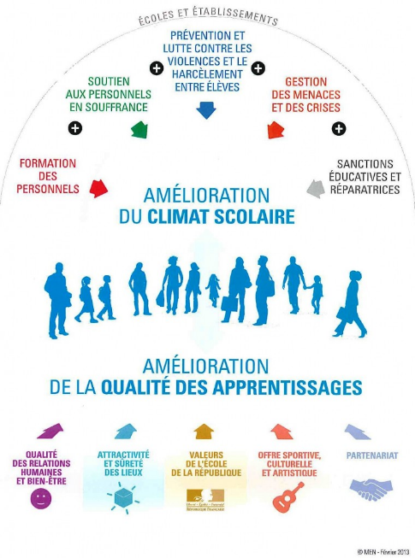
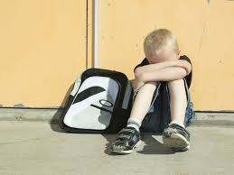
Améliorer l’environnement du cadre scolaire
La recherche en sciences humaines et sociales montre qu’un climat serein participe à une diminution notable des problèmes de violence, de l’absentéisme et du décrochage.
Prise en compte de l’entité de l’enfant et de ses changements biologiques quand il ne s’agit pas des bouleversements affectifs et familiaux.
Formation de tous les personnels en contact avec les enfants (agents, chauffeurs),
Forum des parents
Connaissance des règles de vie
Résolution pacifique des conflits, ni compassion pour le harcelé, ni blâme pour le harceleur, échanges dans groupe de parole
Développement des responsabilités et autonomie au sein des
activités,
Valorisation des acquis et des résultats obtenus,
Relier les réseaux périscolaires autour de l’école (prolongation de la citoyenneté au niveau des structures associatives territoriales ou municipales par exemple : les délégués élus des enfants pourraient constituer l’ossature d’un conseil municipal des enfants).

Slide 19
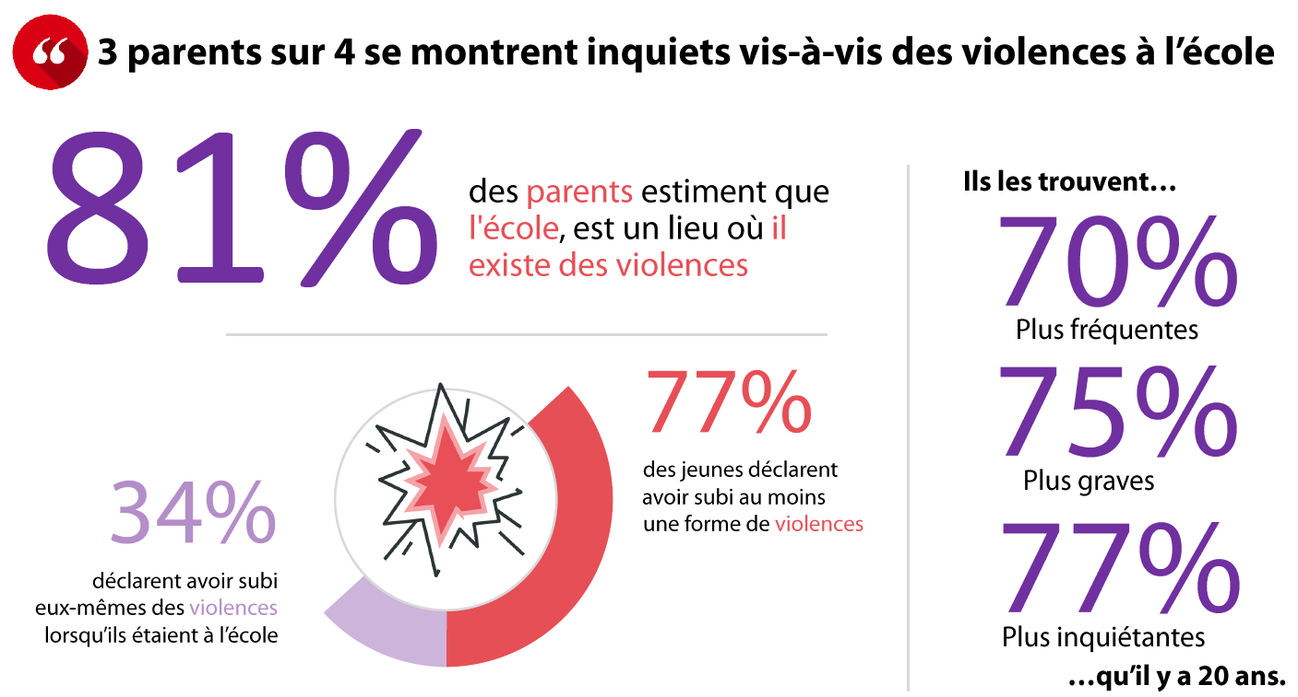
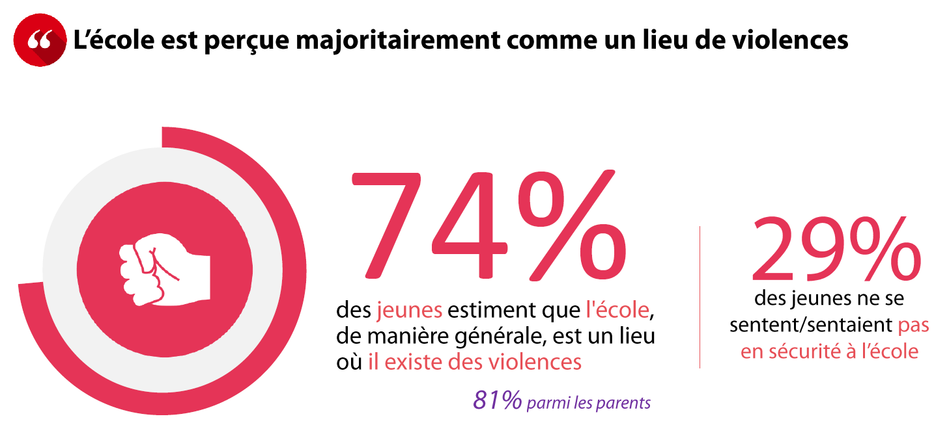
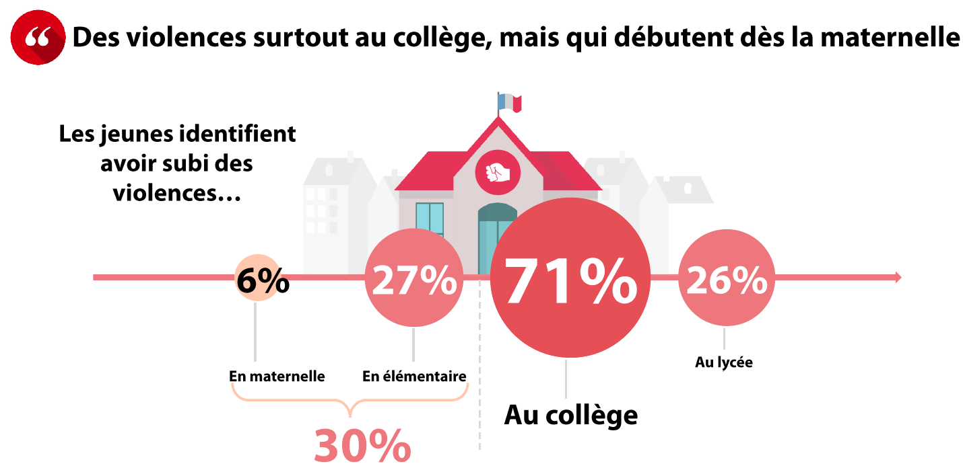
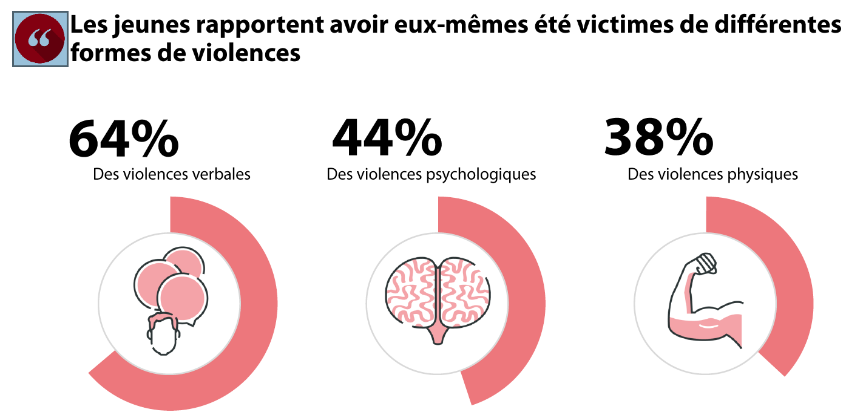
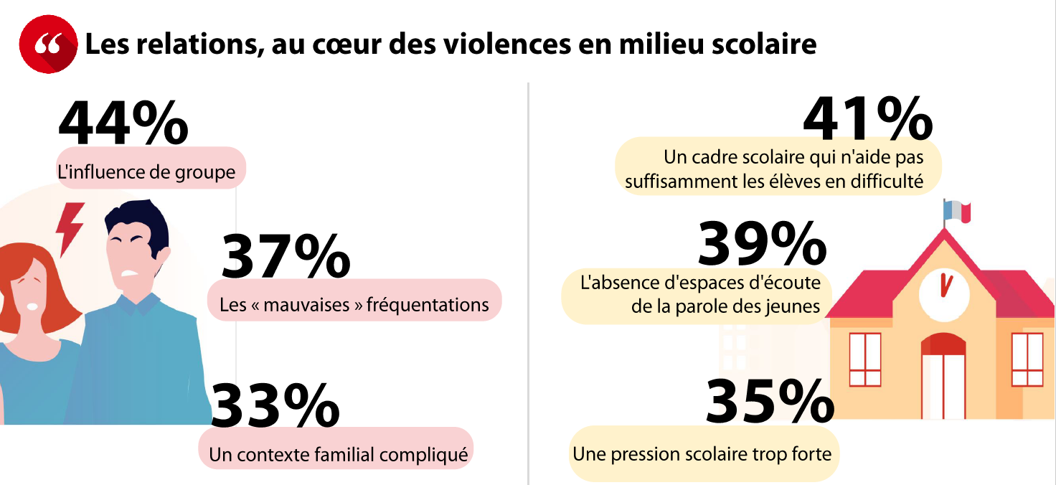
L’école confessionnelle à l’affût
Une enquête réalisée entre les 18 et 28 août 2022 par les Apprentis d’Auteuil, fondation catholique, sur les violences en milieu scolaire, établit un état des lieux, diffusé en octobre 2022.
Soyons vigilants, cette enquête pointe les déficiences de l’institution scolaire publique favorisant le recours aux établissements privés et au développement de l’instruction en famille. Les DDEN doivent en faire un cheval de bataille pour la défense du principe de laïcité.

Slide 20

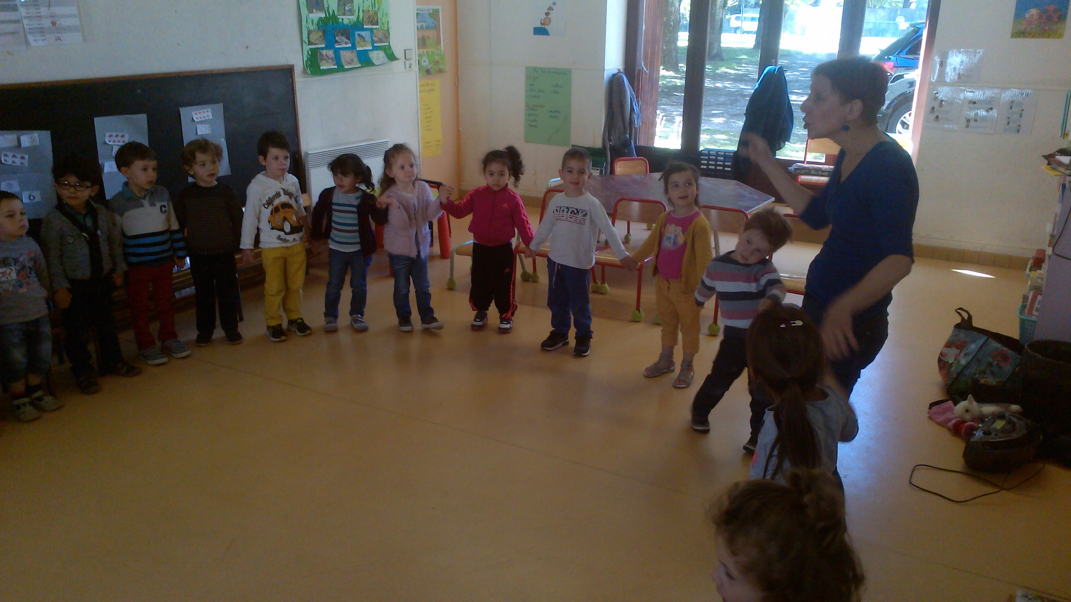
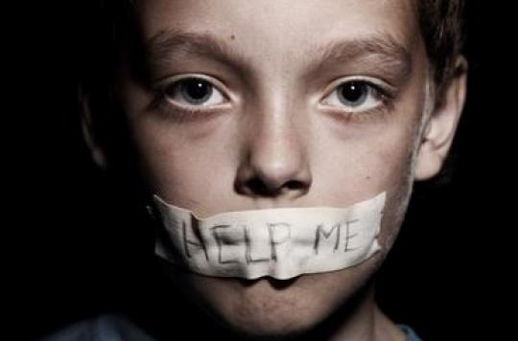
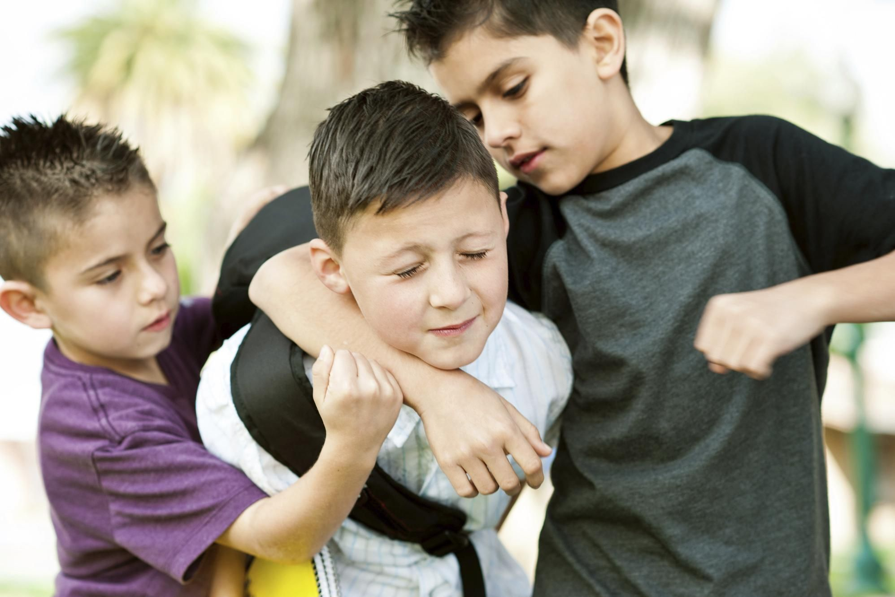
L’école forme l’élève et prépare le citoyen
Lieu d’incubation des connaissances, elle informe, forme et transforme l’enfant.
Lieu privilégié du respect de l’autre et de soi-même, de la tolérance mutuelle et des principes de solidarité et de Laïcité.
Lieu de reliance, d’échanges, de partages et de relations, matières premières de l’envie d’apprendre en toute sérénité.
Extraits du mémoire « L’école du futur, le futur de l’école », José GOMEZ, 2011

Slide 21
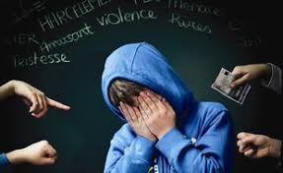
Merci pour votre attention

